Slide 1
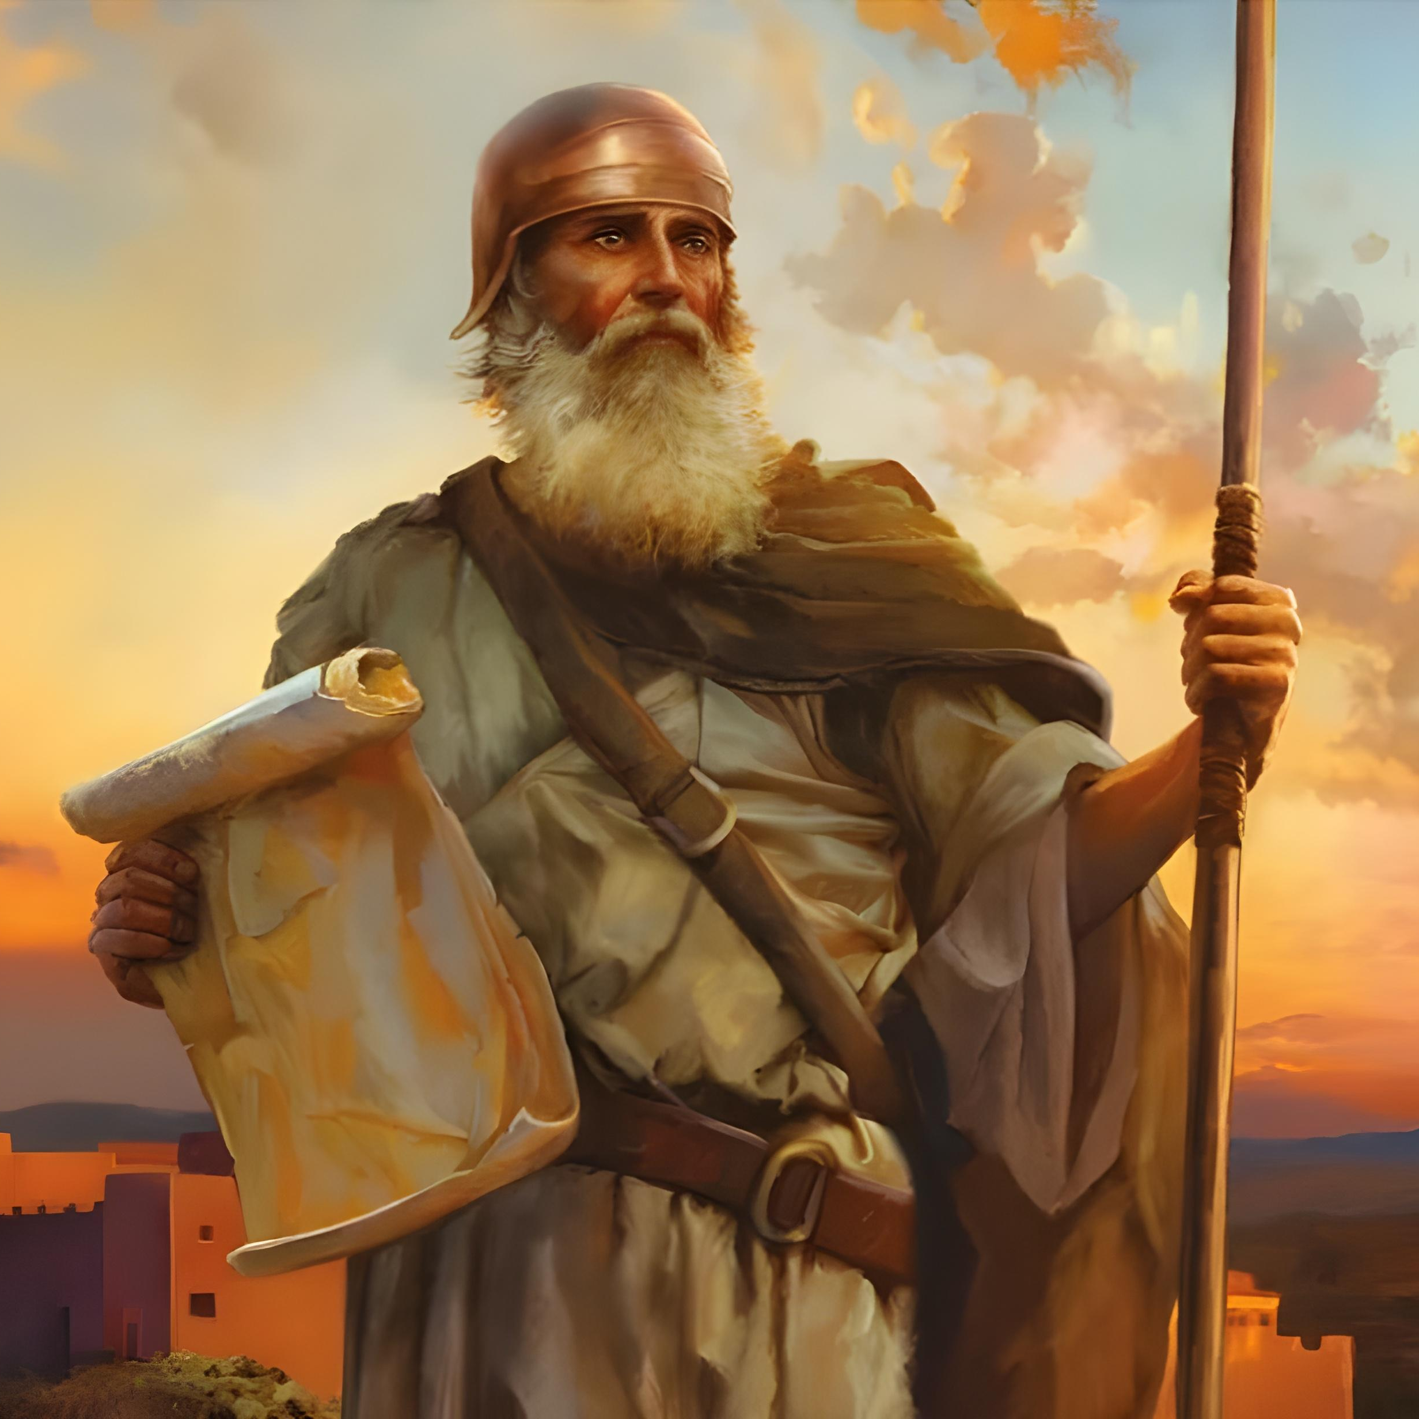
“Uwe hodari tu na moyo wa ushujaa sana, ili uangalie kufanya sawasawa na sheria yote ambayo mtumishi wangu Musa alikuamuru; usiiache kwenda mkono wa kuume au wa kushoto, ili ufanikiwe popote uendapo” Yoshua 1:7

Slide 2

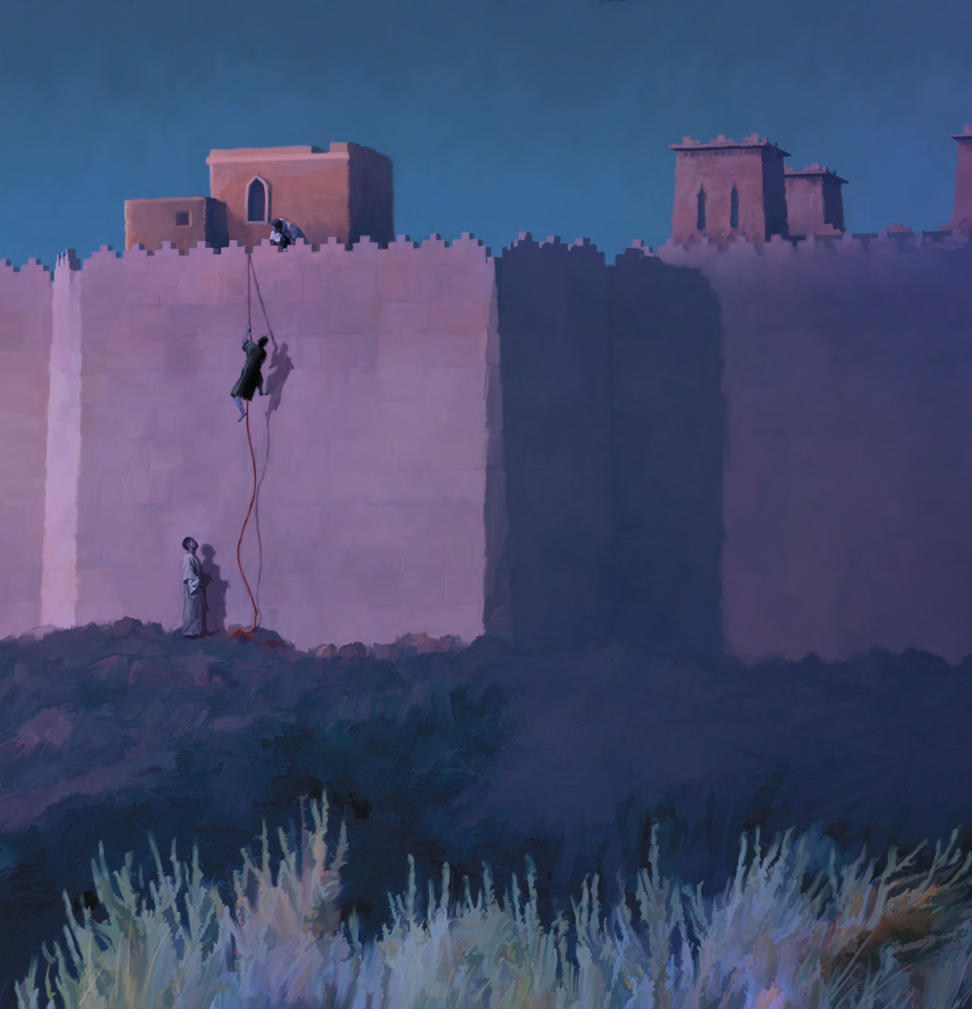
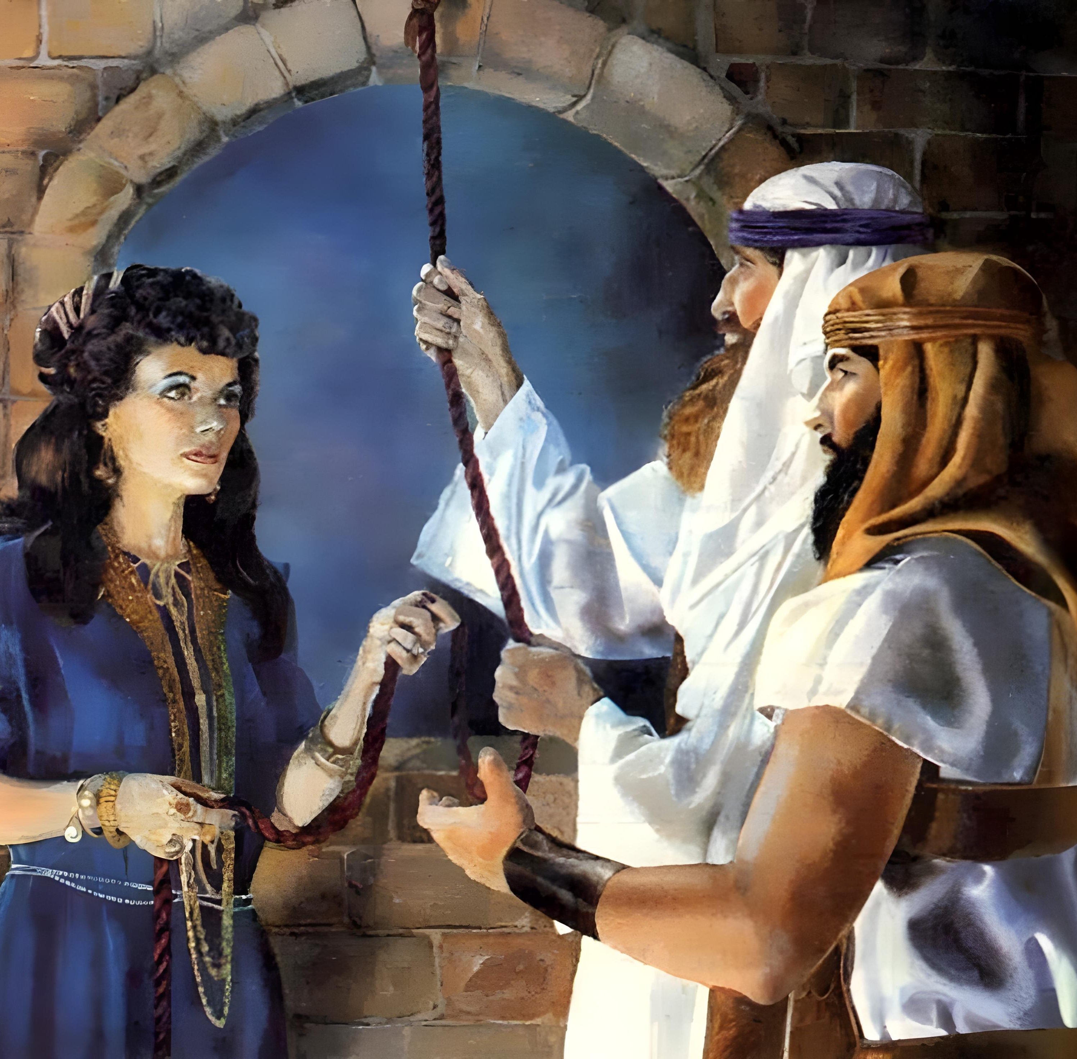
“Kwa imani Rahabu yule kahaba hakuangamia pamoja na wale wasioamini, alipowapokea wale wapelelezi kwa amani”
(Waebrania 11:31)

Slide 3

"Kwa maana Bwana, Mungu wenu, alikausha maji ya Yordani kwa ajili yenu, hata mlipopita, kama Bwana, Mungu wenu, alivyofanya kwa Bahari ya Shamu, aliyoikausha kwa ajili yetu, hata tulipovuka; ili mataifa yote ya dunia wapate kujua ya kuwa mkono wa Bwana ni wenye nguvu, mpate kumcha Bwana, Mungu wenu, milele"
Yoshua 4:23, 24

Slide 4
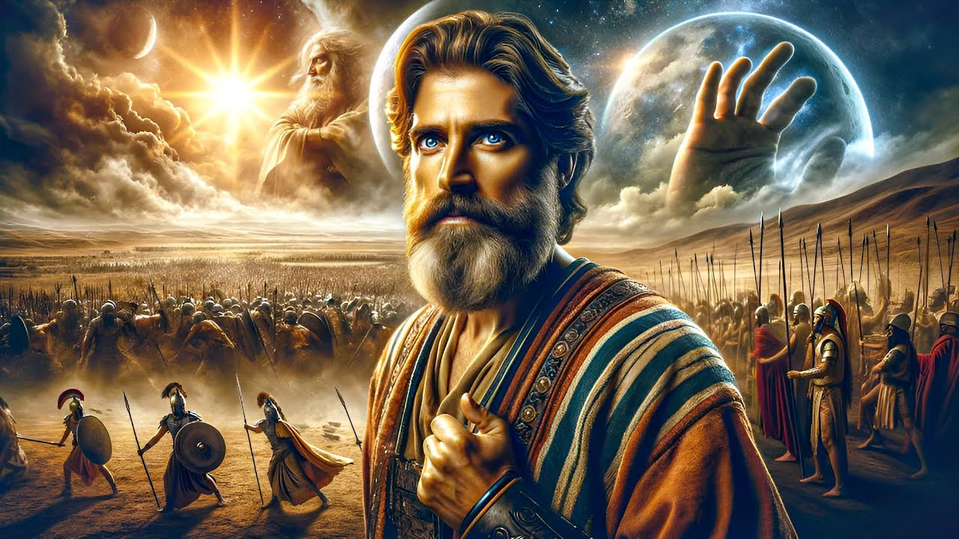
"Haikuwahi kuwa na siku kama hiyo kabla au baada ya hapo, wakati Bwana aliposikiliza sauti ya mtu, kwa maana Bwana alipigania Israeli"
Yoshua 10:14

Slide 5

"Yoshua akawateka wafalme hawa wote na nchi yao kwa wakati mmoja, kwa sababu Bwana, Mungu wa Israeli, alipigana kwa ajili ya Israeli"
Yoshua 10:42

Slide 6


"Mimi, Bwana, nauchunguza moyo, na kuijaribu akili, kumpa kila mtu sawasawa na njia zake, sawasawa na matunda ya matendo yake"
Yeremiah 17:10

Slide 7



“Bali utafuteni kwanza ufalme wake, na haki yake; na hayo yote mtazidishiwa”
Matthayo 6:33

Slide 8
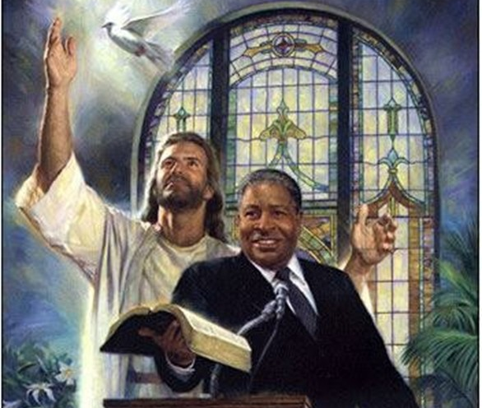
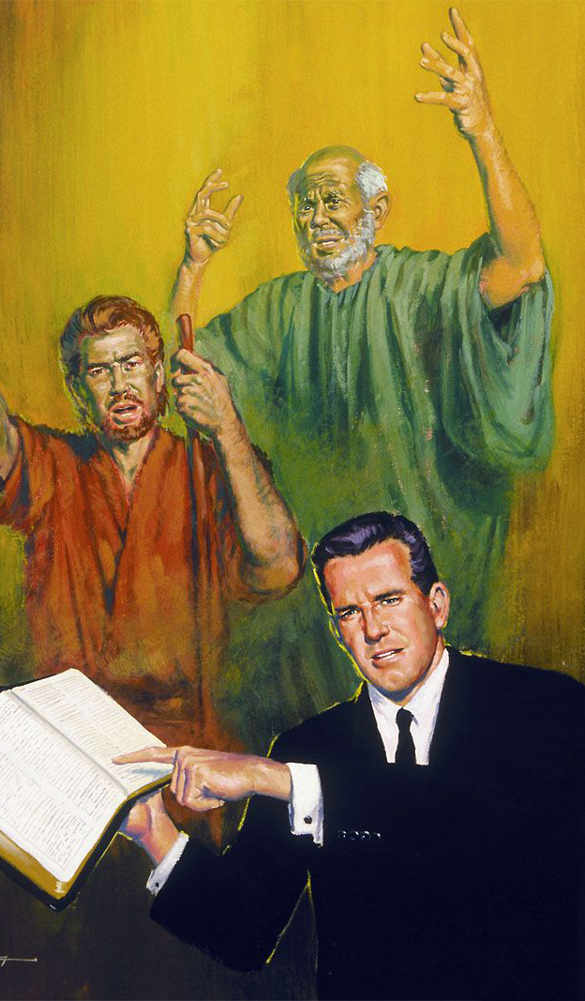
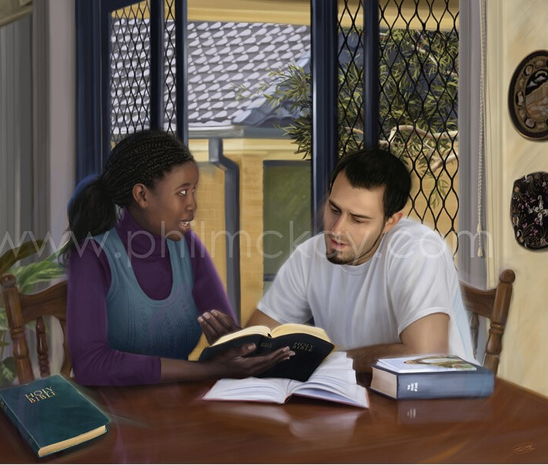
“Wakumbukeni viongozi wenu, wale waliowaambia neno la Mungu. Fikiria matokeo ya njia yao ya kimaisha na uige imani yao.
(Waebrania 13:7)

Slide 9
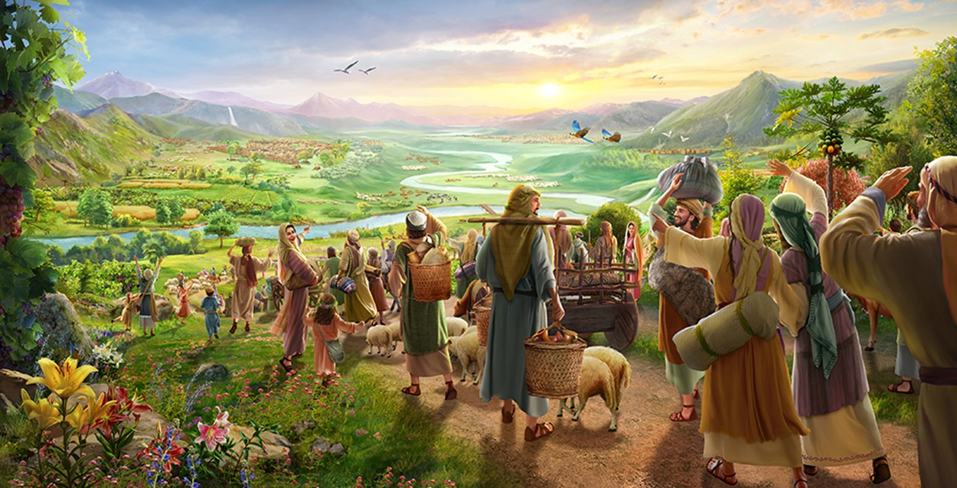
|||UNTRANSLATED_CONTENT_START|||“Return to your stronghold, O prisoners of hope; today I declare that I will restore to you double”
(Zekaria 9:12)

Slide 10
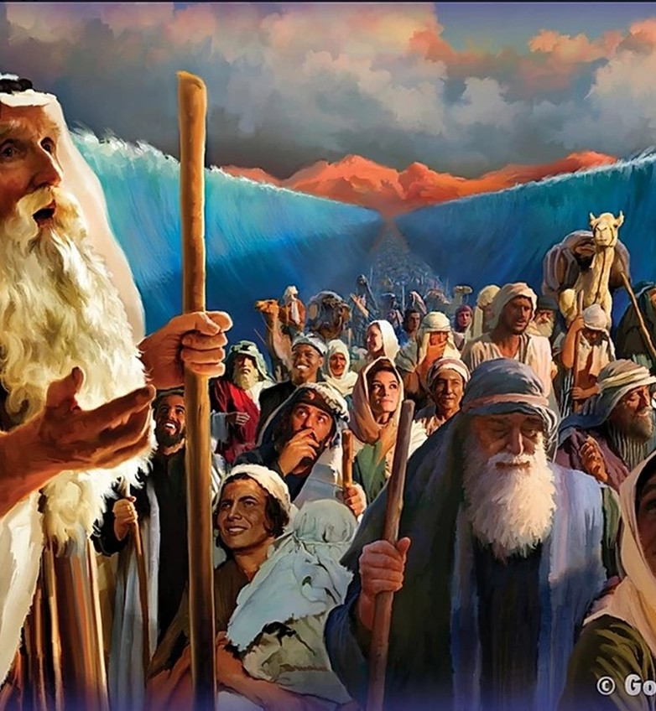
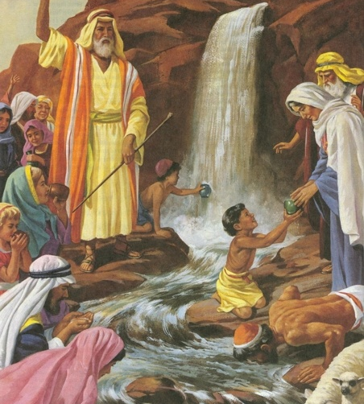
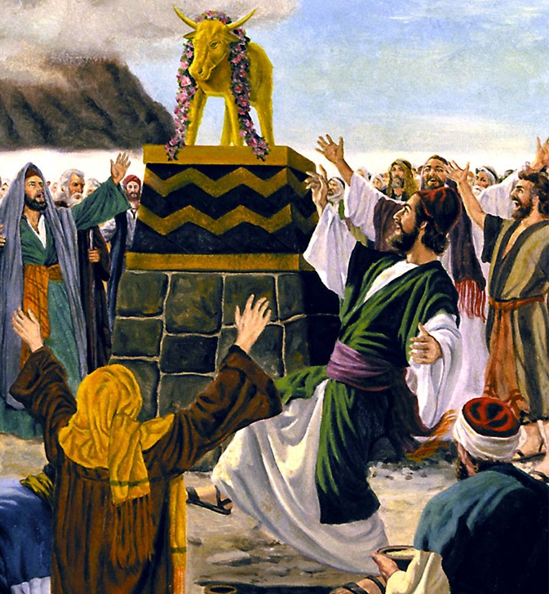
“Basi mambo haya yaliwapata wao kama mfano, lakini yaliandikwa ili kutufundisha sisi, ambao mwisho wa nyakati umetufikia”(1Korintho 10:11)

Slide 11
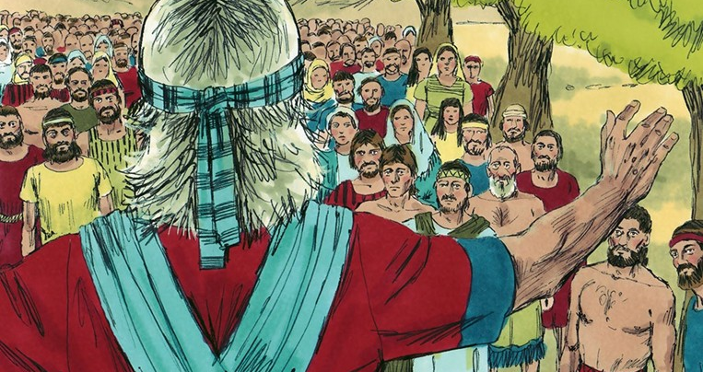

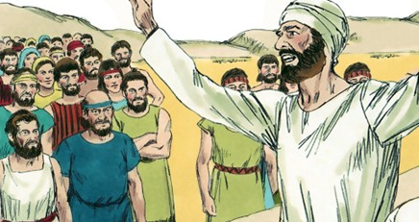
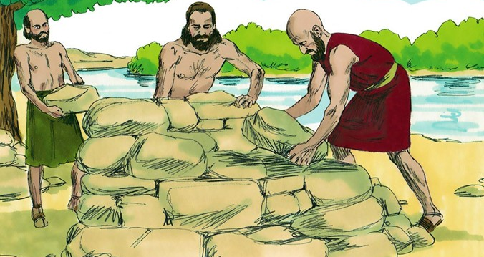
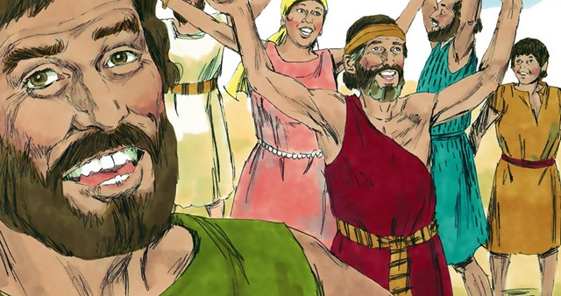
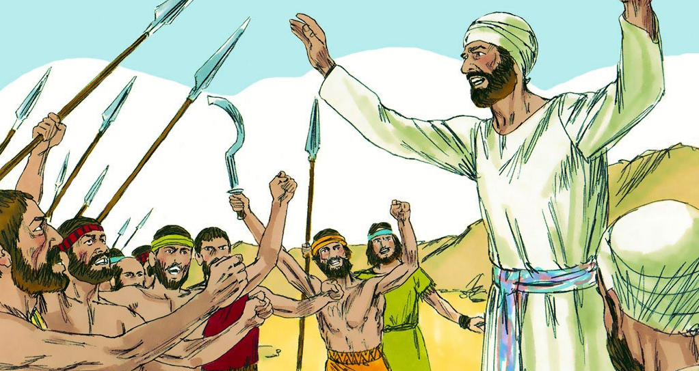
"Jibu la upole huondoa hasira, lakini neno kali huchochea hasira" (Mithali 15:1)

Slide 12

"Hakuna hata neno moja kati ya yale mema yote ambayo Bwana alikuwa ametoa kwa nyumba ya Israeli ambalo halikutimia; yote yalitimia" (Yoshua 21:45)

Slide 13
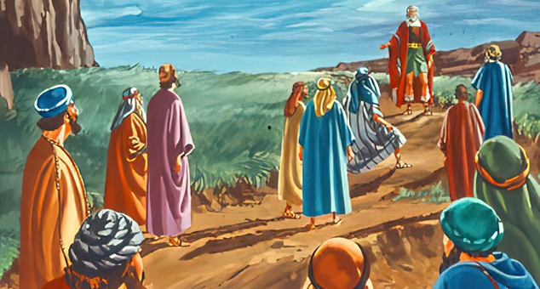
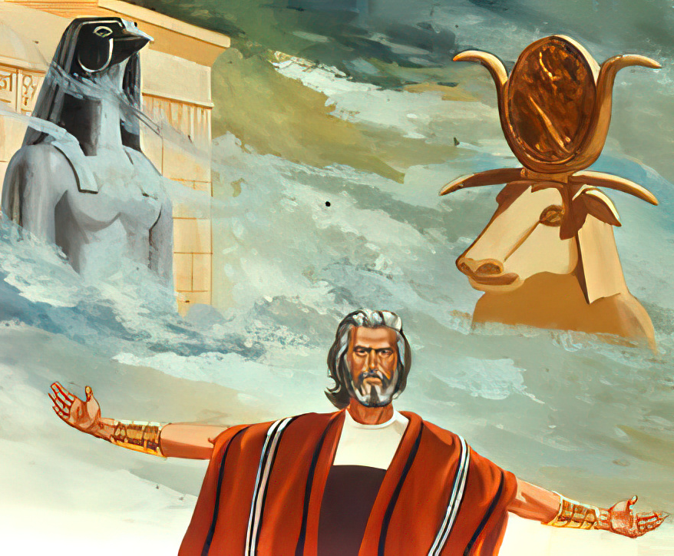
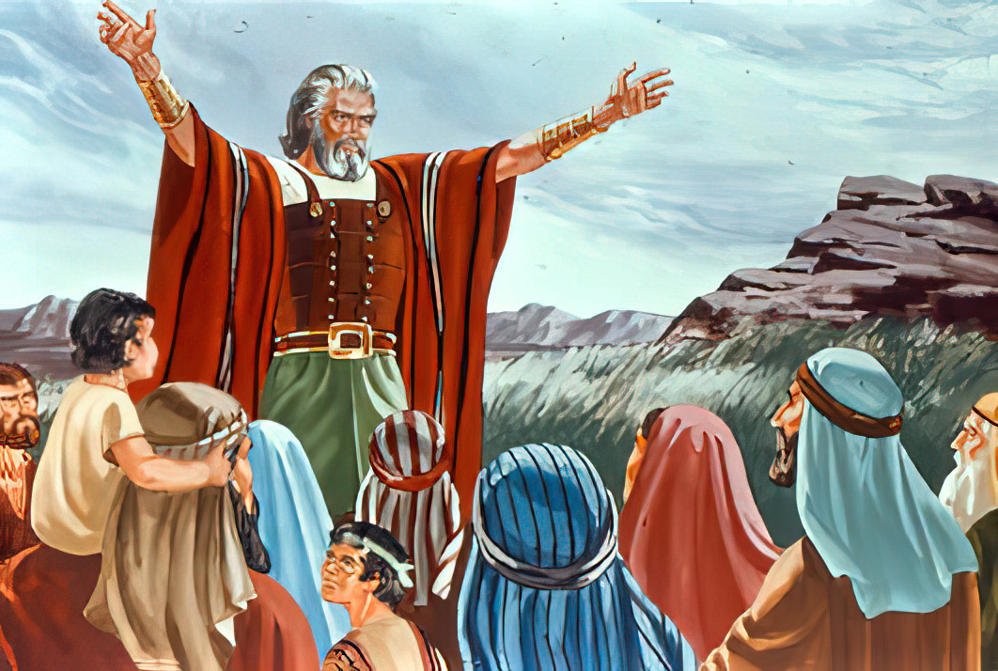
"Na ikiwa mnaona ni vibaya kumtumikia Bwana, jichagulieni leo mtakayemtumikia.... Lakini mimi na nyumba yangu, tutamtumikia Bwana.
(Yoshua 24:15)

